Slide 1
LUMEA DRONELOR
Aplicabilitatea Dronelor: Distractie

Slide 2
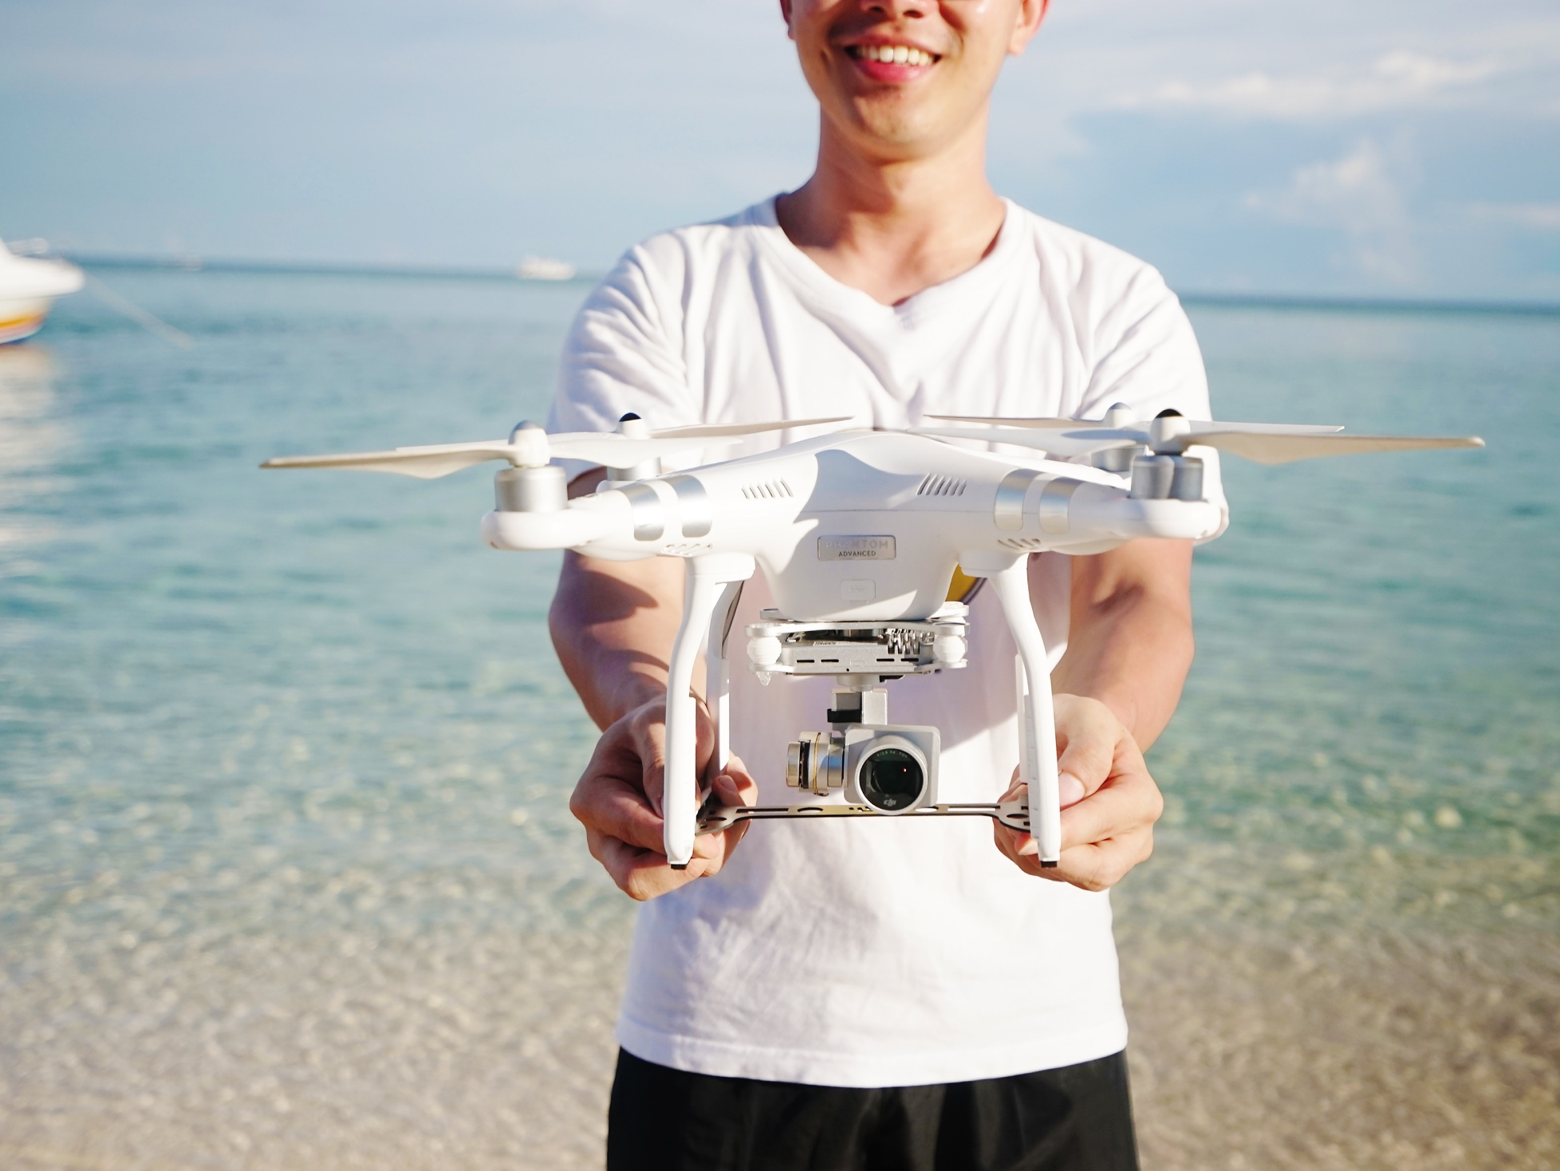
Aplicabilitatea Dronelor: Distractie
Dronle mici au fost folosite de pasionati inca de la primele zboruri realizate de oameni

Slide 3
Aplicabilitatea Dronelor: Distractie
In Statele Unite ale Americii, folosirea recreationala a dronelor este permisa in conformitate cu unele REGULI

Slide 4
Aplicabilitatea Dronelor: Distractie
?
Cand sunt operate in concordanta cu un set de reguli de siguranta impuse de o comunitate si de organizatii nationale;
Cand limita de greutate nu depaseste 55 pounds (25 kg) cu cateva exceptii;

Slide 5
Aplicabilitatea Dronelor: Distractie
?
Fara a interfera cu alte vehicule aeriene;
La o distanta de 5 mile de un aeroport dupa ce este notificat traficul de control aerian.

